Slide 1
Litosféra a desková tektonika
Mgr. et Bc. Ján Babej

Slide 2

Pohyb magmatu

Slide 3
Vznik divergentního rozhraní

Slide 4
Vulkanická aktivita na divergentním rozhraní

Slide 5
Konvergentní rozhraní oceán-oceán

Slide 6
Konvergentní rozhraní oceán-pevnina

Slide 7
Vulkanická aktivita na konvergentním rozhraní

Slide 8
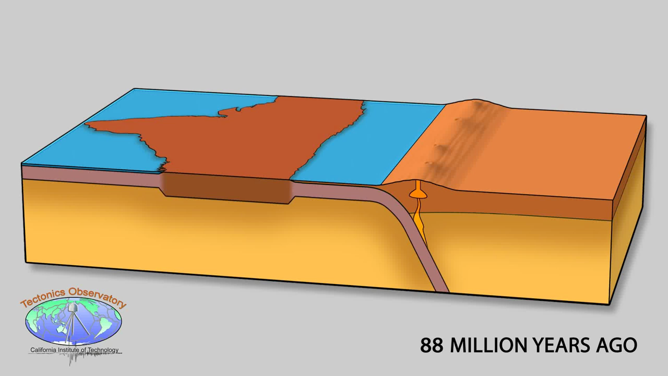
Kolize kontinent-kontinent

Slide 9
Rozpad Pangey

